Slide 1
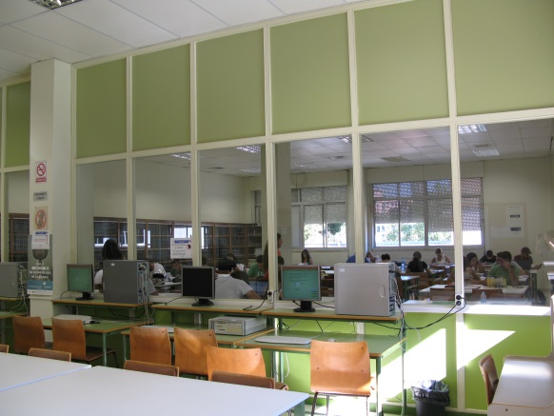
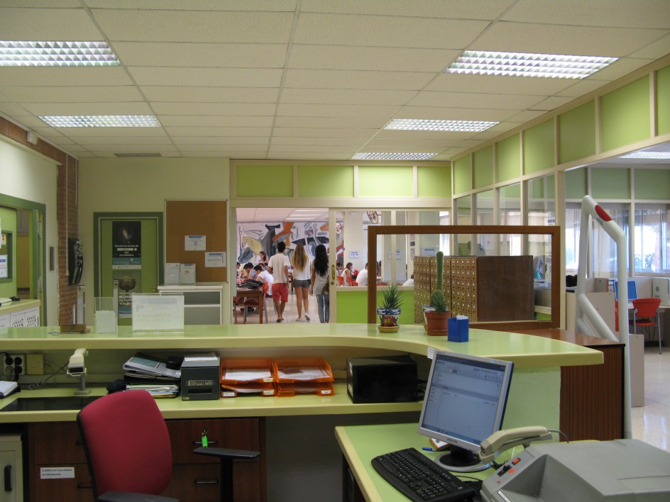
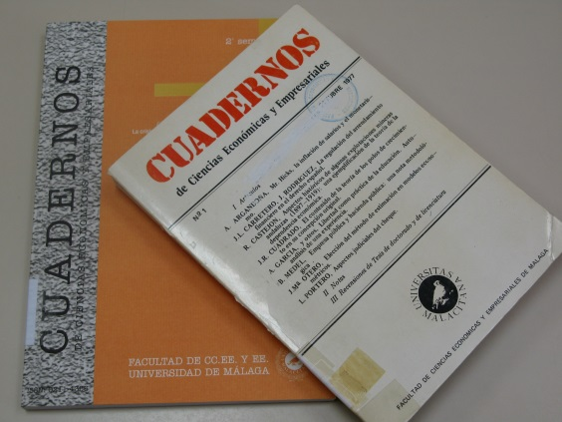
BIBLIOTECA FACULTAD DE ECONÓMICAS
Universidad Málaga. Fac. de Cc. Económicas y Empresariales
BIBLIOTECA
bblccee@uma.es

Slide 2
PERSONAL
12 bibliotecarios/as
Turno de mañana y de tarde

Slide 3
HORARIOS
Horario habitual:
8:30 – 20:45 h.
Horario especial época de exámenes:
Se informará puntualmente en Navidad, Semana Santa, verano y época de exámenes.

Slide 4
INSTALACIONES
BIBLIOTECA (Planta baja): 340 plazas de estudio/lectura.
HEMEROTECA (1ª Planta):118 plazas de estudio/lectura.
4 SALAS DE TRABAJO EN GRUPO: 42 puestos de trabajo.
TOTAL: 500

Slide 5
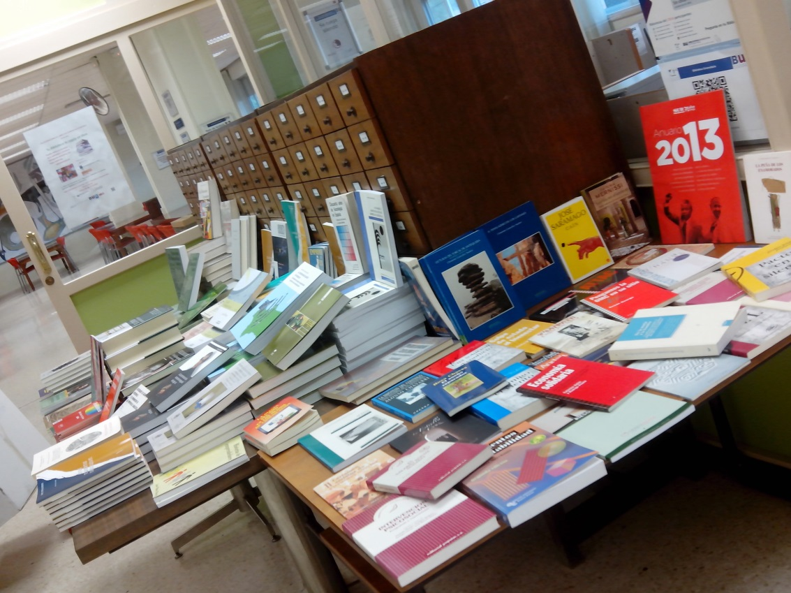
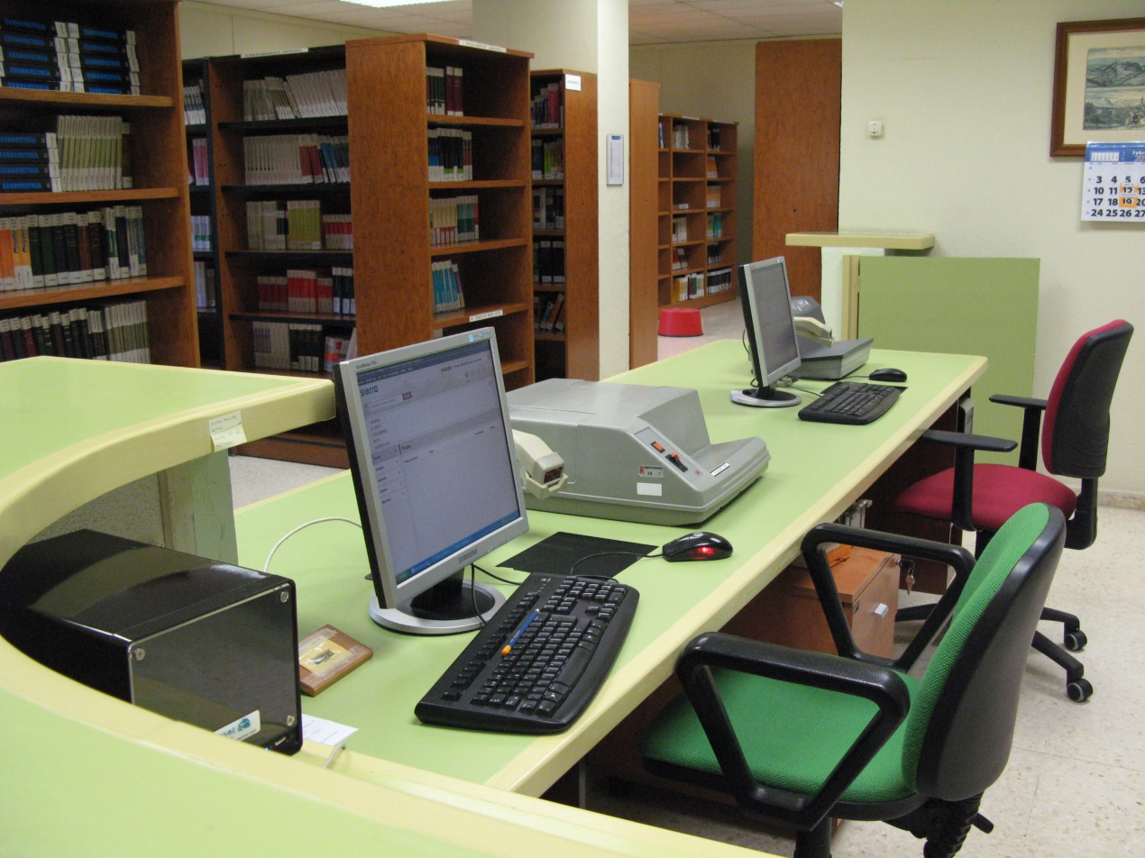
INSTALACIONES

Slide 6
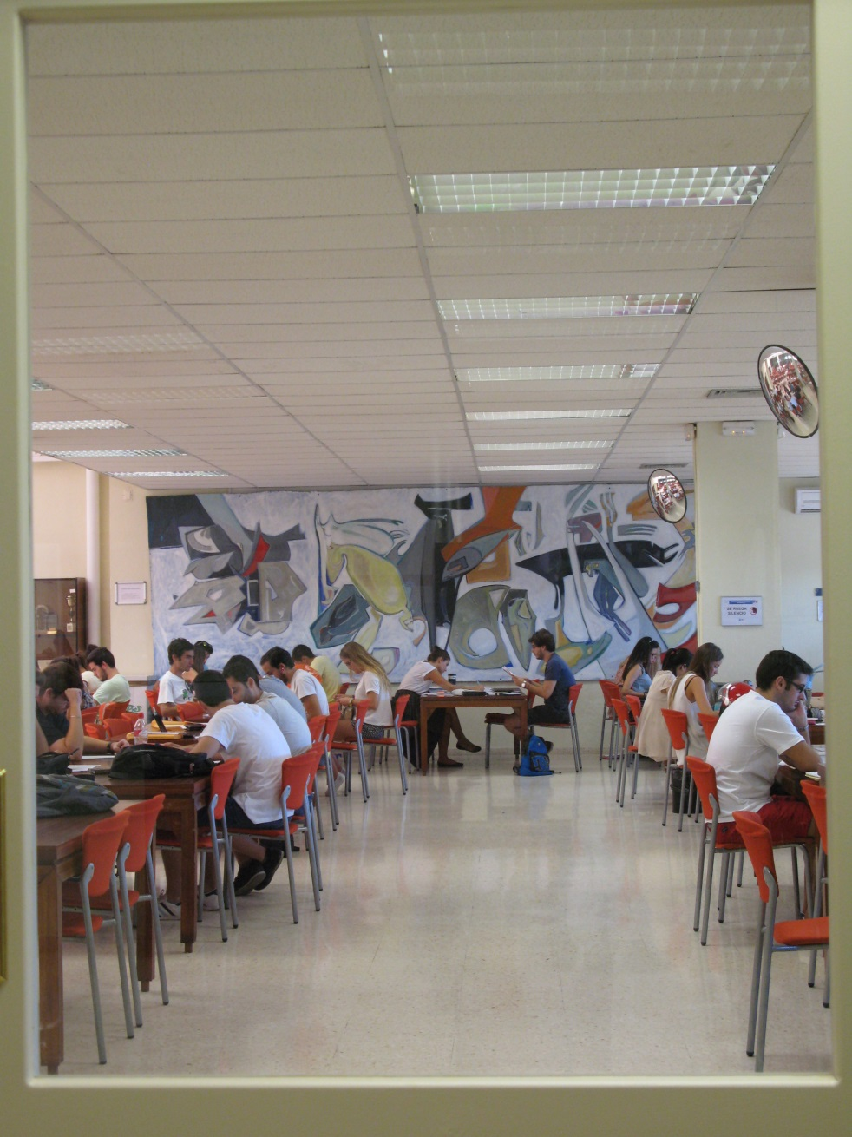
INSTALACIONES

Slide 7
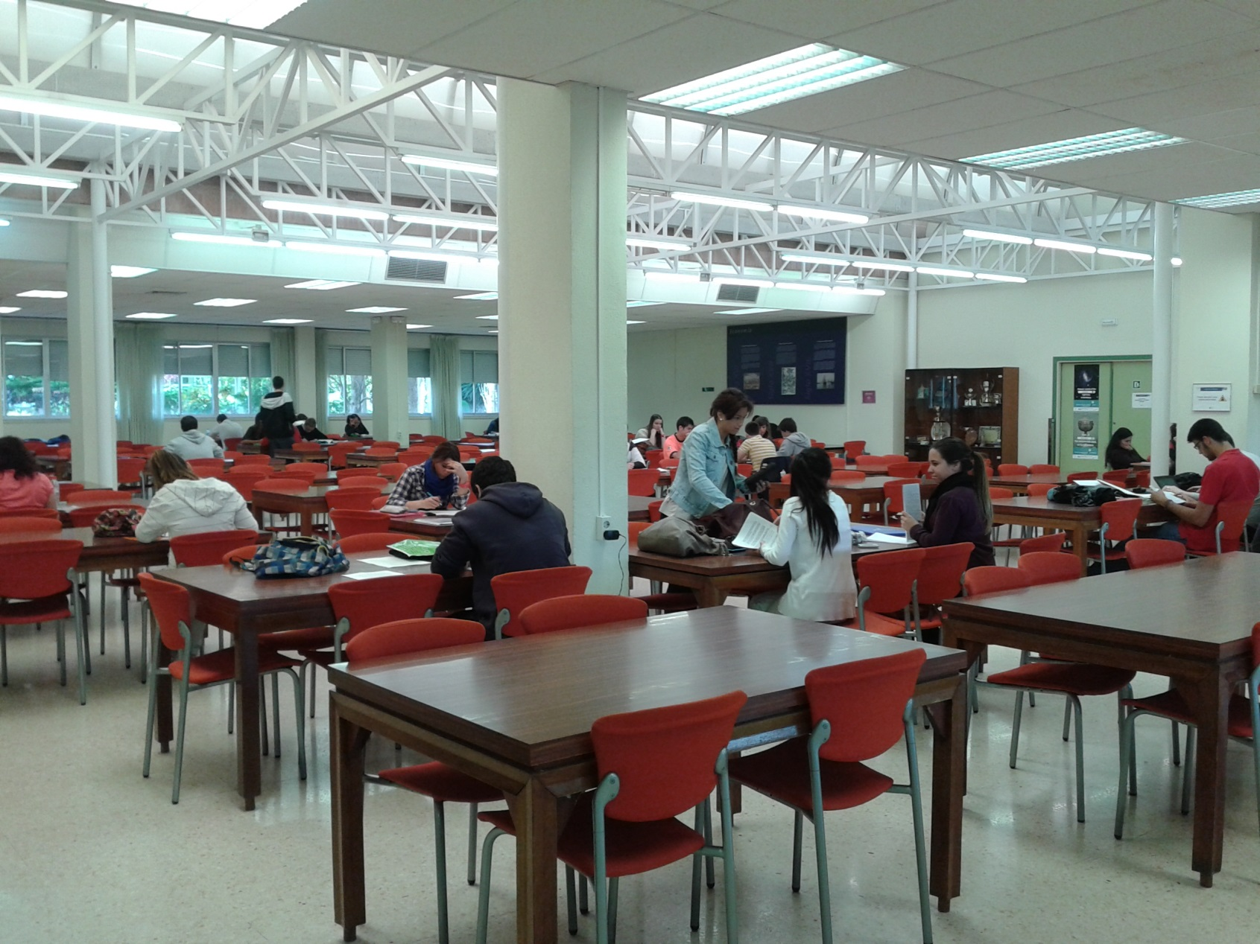
INSTALACIONES

Slide 8
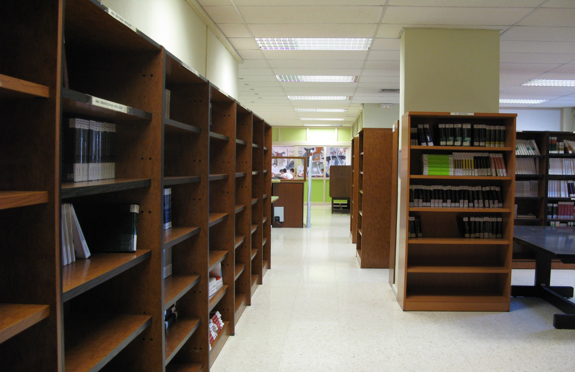
INSTALACIONES

Slide 9
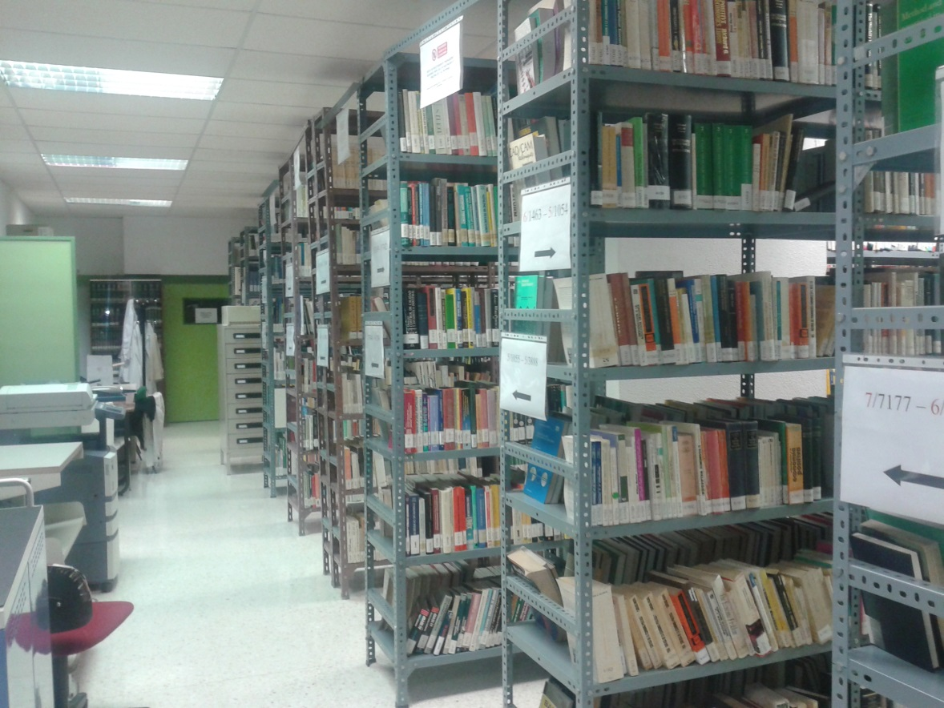
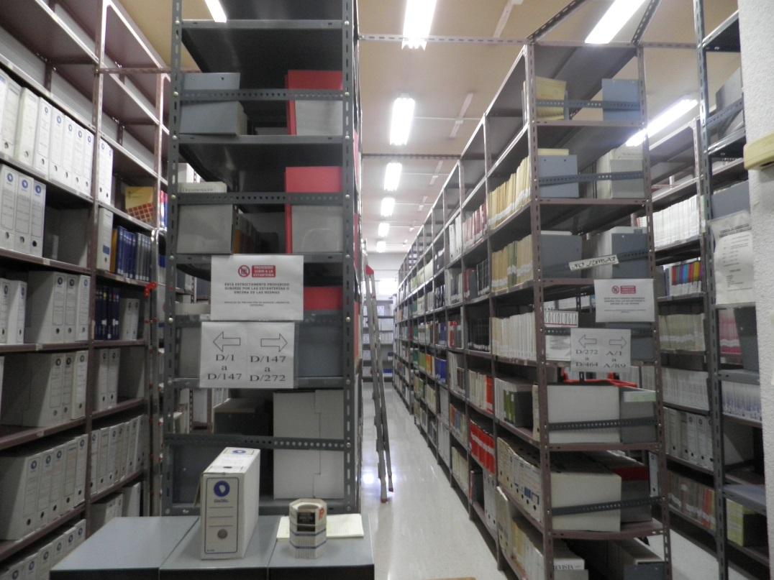
INSTALACIONES

Slide 10
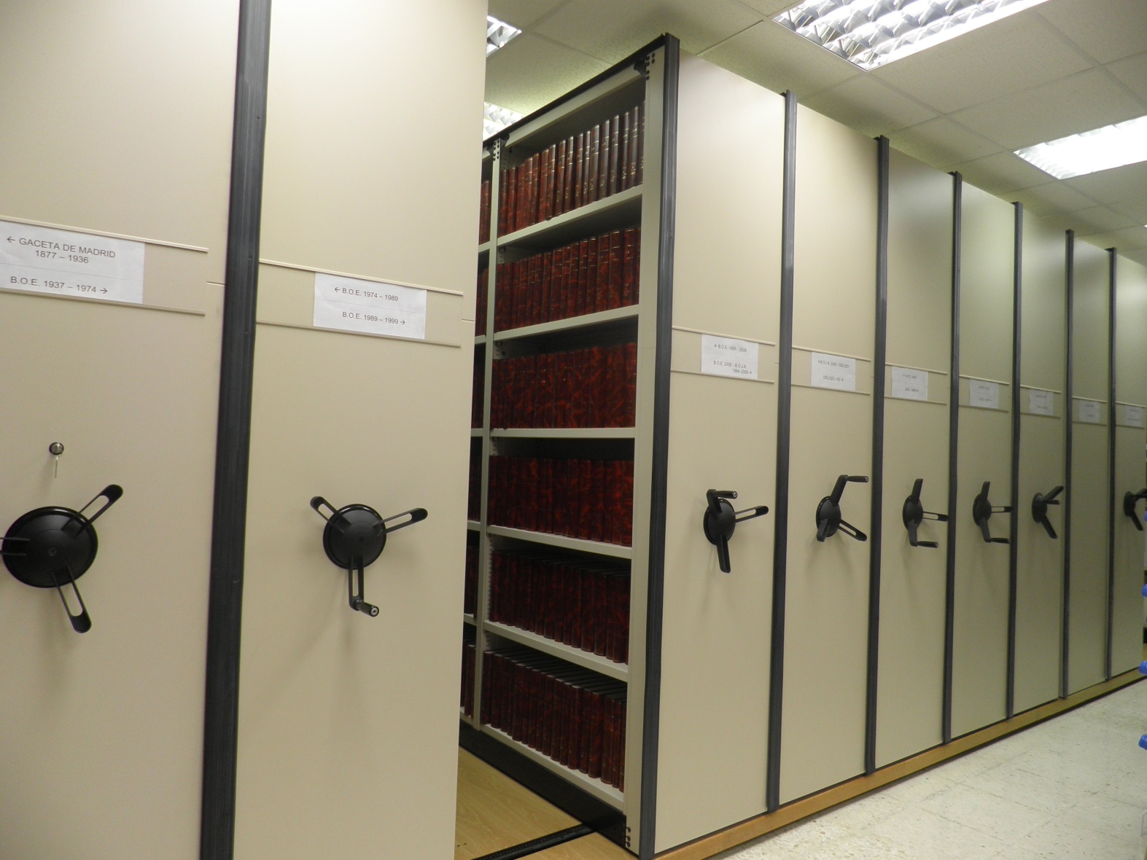
INSTALACIONES

Slide 11
COLECCIÓN BIBLIOGRÁFICA
LIBROS: 92.360 Títulos.
PUBLICACIONES PERIÓDICAS: 2.918 títulos.
PUBLICACIONES ELECTRÓNICAS (Libros/Revistas/Bases de datos)
MATERIALES ESPECIALES: microformas, CD-rom, DVD, etc.
ES UNAS DE LAS BIBLIOTECAS MÁS GRANDES DE LA UMA

Slide 12
SERVICIOS
Consulta en sala.
Salas de trabajo en grupo.
Préstamo a domicilio, Interbibliotecario y CBUA.
Propuesta de adquisiciones de fondos bibliográficos
Boletines mensuales de nuevas adquisiciones.
Servicio de reprografía.
Buzón de quejas, sugerencias felicitaciones.
Servicio de Información bibliográfica y referencia.
Formación de usuarios/as (Tanto personalizada como programada).

Slide 13
BIBLIOTECA DIGITAL
Zona Wifi.
6 OPACs. Ordenadores para consulta del catálogo.
20 PCs para trabajos de clase (ETUs).
44 ordenadores portátiles para préstamo con acceso a Internet.
5 ebooks (lector de libro electrónico Papyre).

Slide 14
PÁGINAS WEBS
WEB DE LA BIBLIOTECA.
http://www.biblioteca.uma.es
CATÁLOGO JÁBEGA. Búsqueda y localización de la información
http://jabega.uma.es

Slide 15
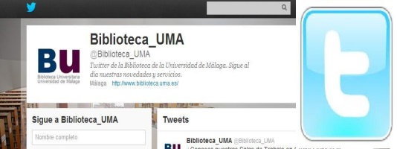
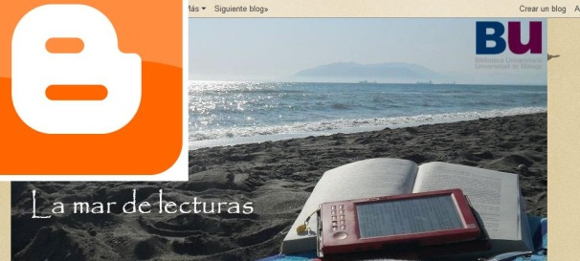
ESTAMOS EN…
http://www.uma.es/ficha.php?id=135605
670947756
WEB: http://www.biblioteca.uma.es
Twitter: http://twitter.com/Biblioteca_UMA
Blog: http://bibliouma.blogspot.com

Slide 16
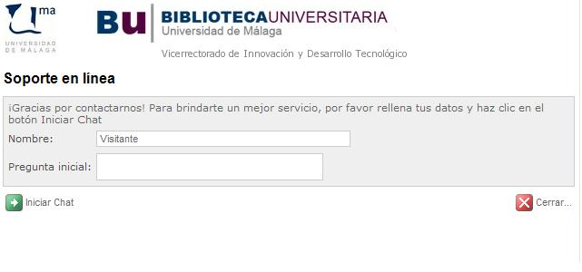
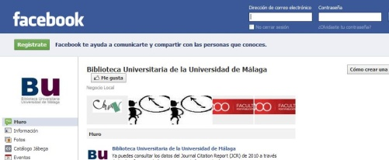
ESTAMOS EN…
Chat para resolver dudas http://www.uma.es/ficha.php?id=104146
Pinterest http://www.pinterest.com/bumadifusion/
Facebook: http://www.facebook.com/
BibliotecaUMA

